Slide 1
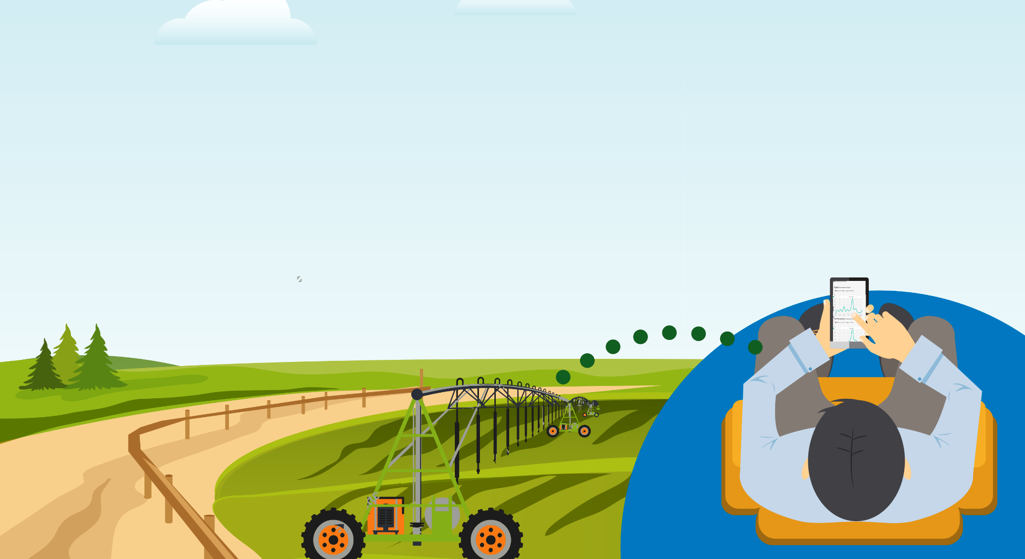
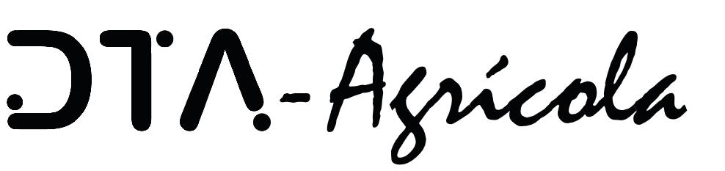
Tecnologías para un mañana

Slide 2
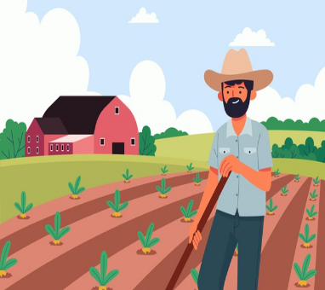

Incremento de la demanda de alimentos
Agricultura Intensiva y Extensiva
Alto consumo de agua
Bajo desempeño de los suelos
Producción agrícola insuficiente
La agricultura consume el 70% del agua potable, pero más del
57%
Se desperdicia
Notes:
Principales dolores de los productores

Slide 3
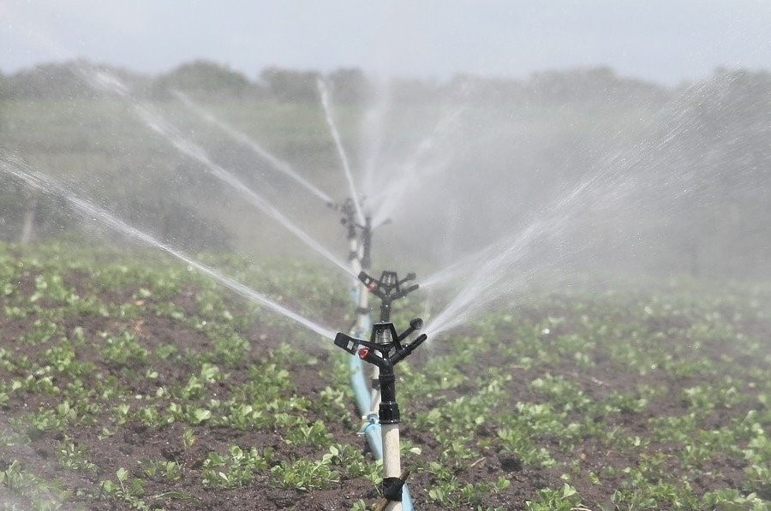
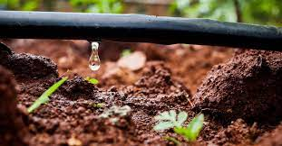
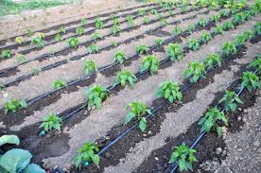
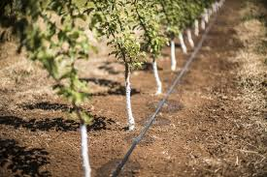
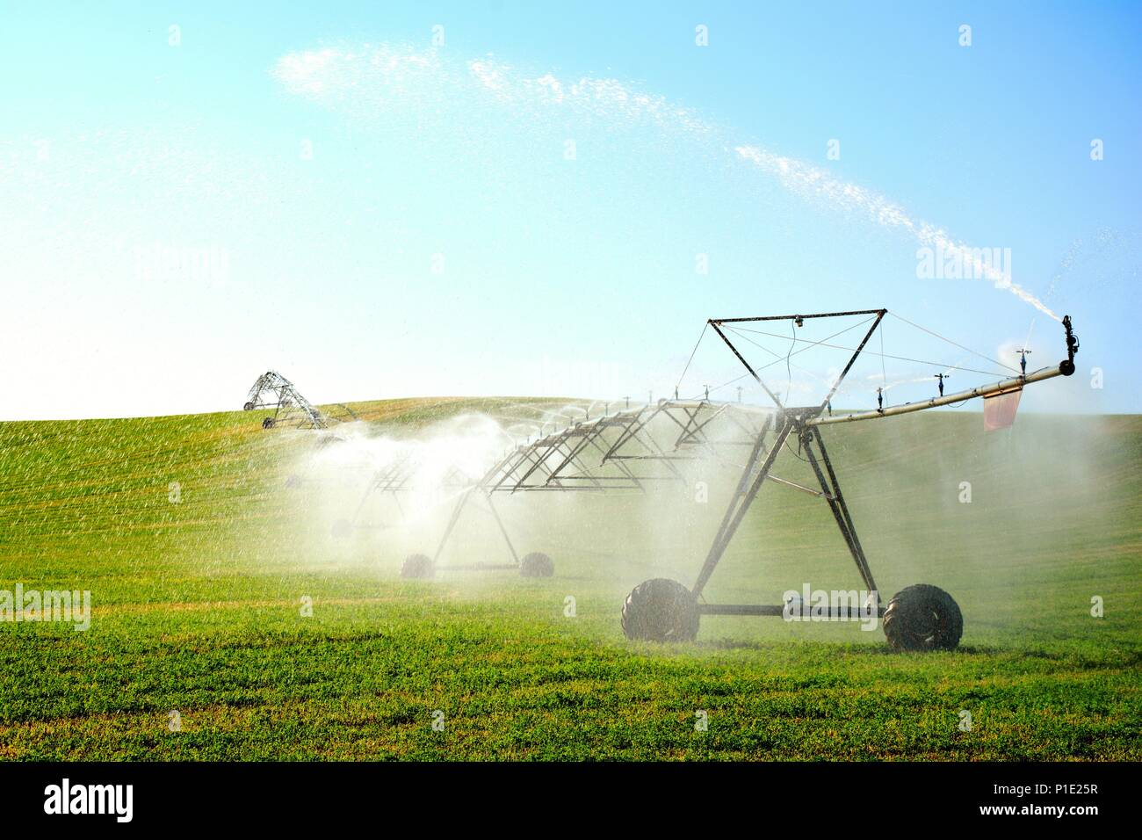
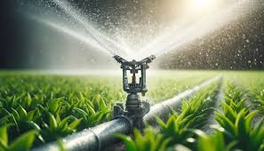
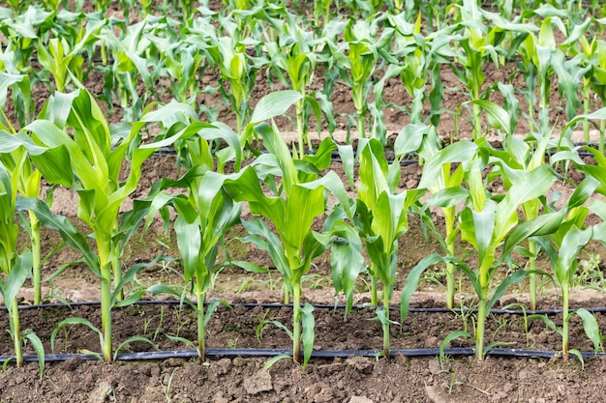
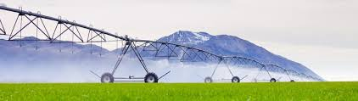

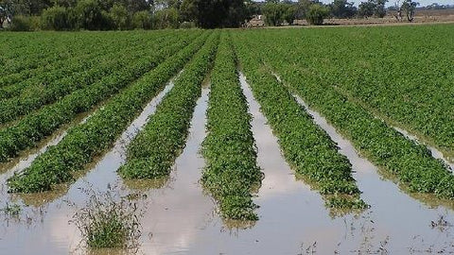
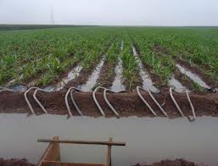
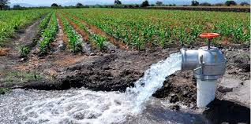
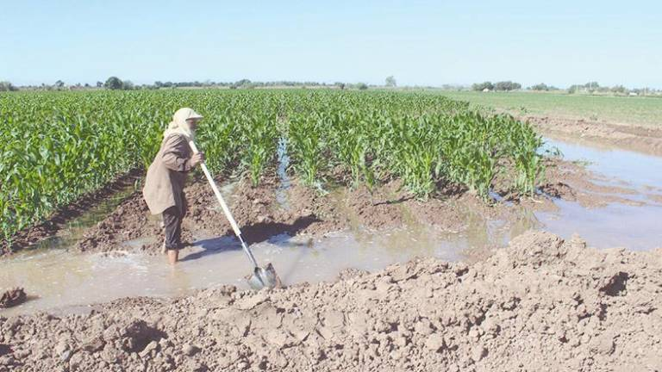
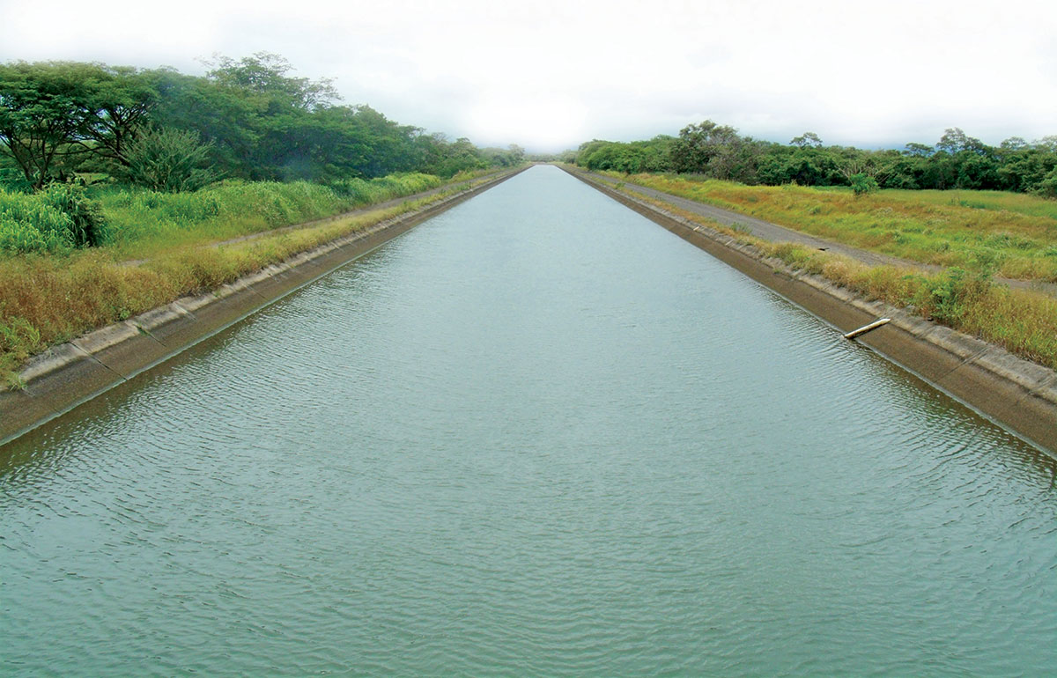
90%
80%
Principales problemas
60%
Notes:
Principales dolores de los productores

Slide 4
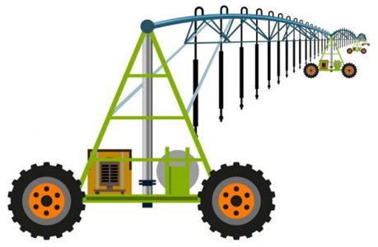
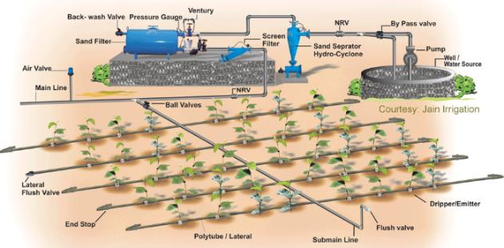
Problemas metodológicos:
Ignorar las necesidades hídricas del cultivo
Ignorar las características del suelo
No aplicar prácticas de riego sostenibles
No contar con riego automatizado
Principales problemas
Notes:
Principales dolores de los productores

Slide 5

En creemos que es posible incrementar la productividad sin excesos en el consumo de recursos naturales.
Producto sencillo, fácil de usar y asequible.
Monitoreo y control en tiempo real de todos tus sistemas de riego desde la palma de la mano.
Notes:
Principales dolores de los productores

Slide 6
Nuestra Propuesta
Notes:
PivotControl: Control de pivotes.
PivotMonitor: Monitoreo de pivotes (versión Lite).
DripControl : Control de riego estacionario.
PumpControl: Control de bombas.
Hitos y tiempos
Encuentro inicial de análisis de suelo y asesoramiento (opcional) 7 – 15 días.
Selección del tipo de dispositivo que más se adecue a sus necesidades Inmediato.
Registro de información histórica de campo (opcional y altamente recomendado) 1 día.
Instalación del sistema en campo (puede contratarse o realizarlo el productor) 1 – 2 días.
Diseña o carga el plan de riego que mejor se adapte a los cultivos Inmediato.

Slide 7




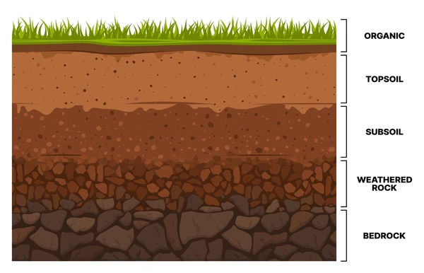


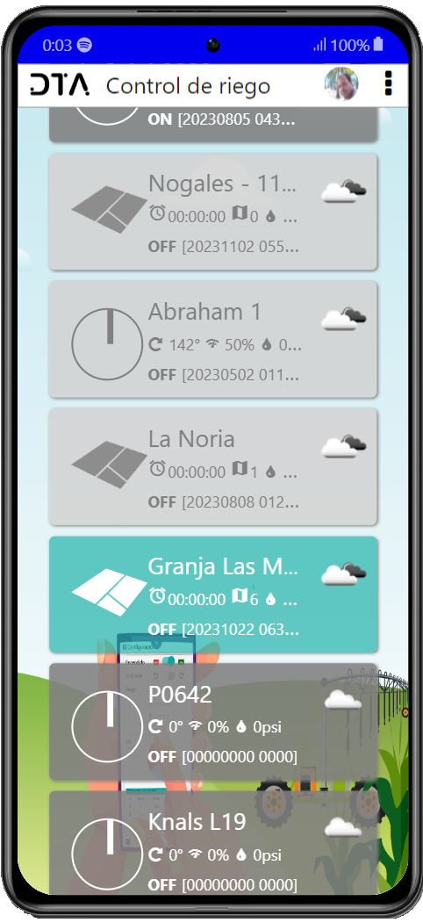
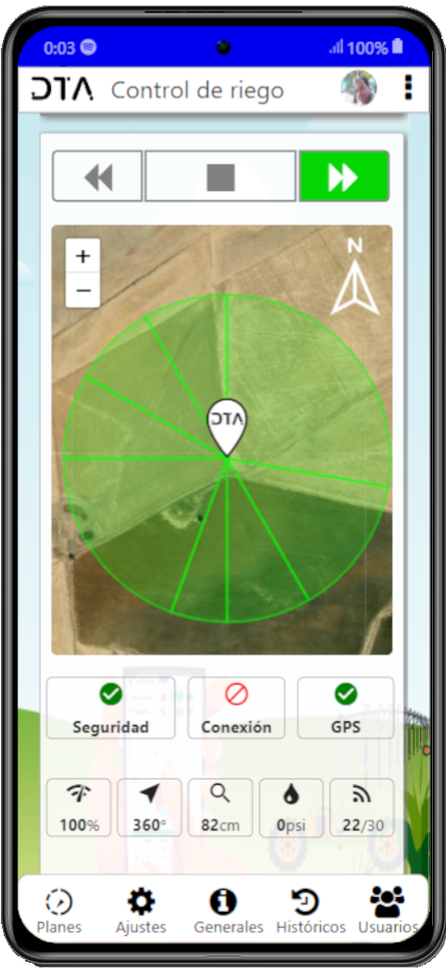
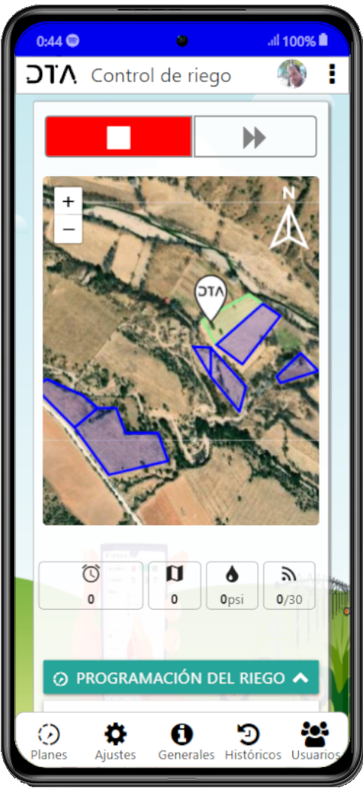
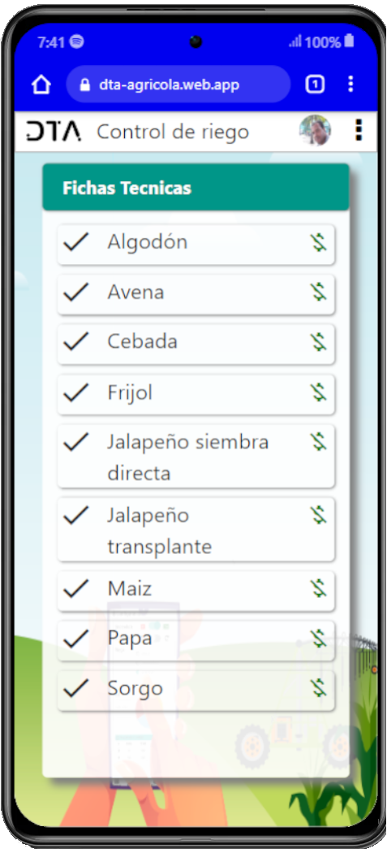
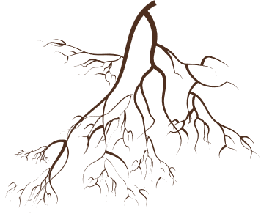
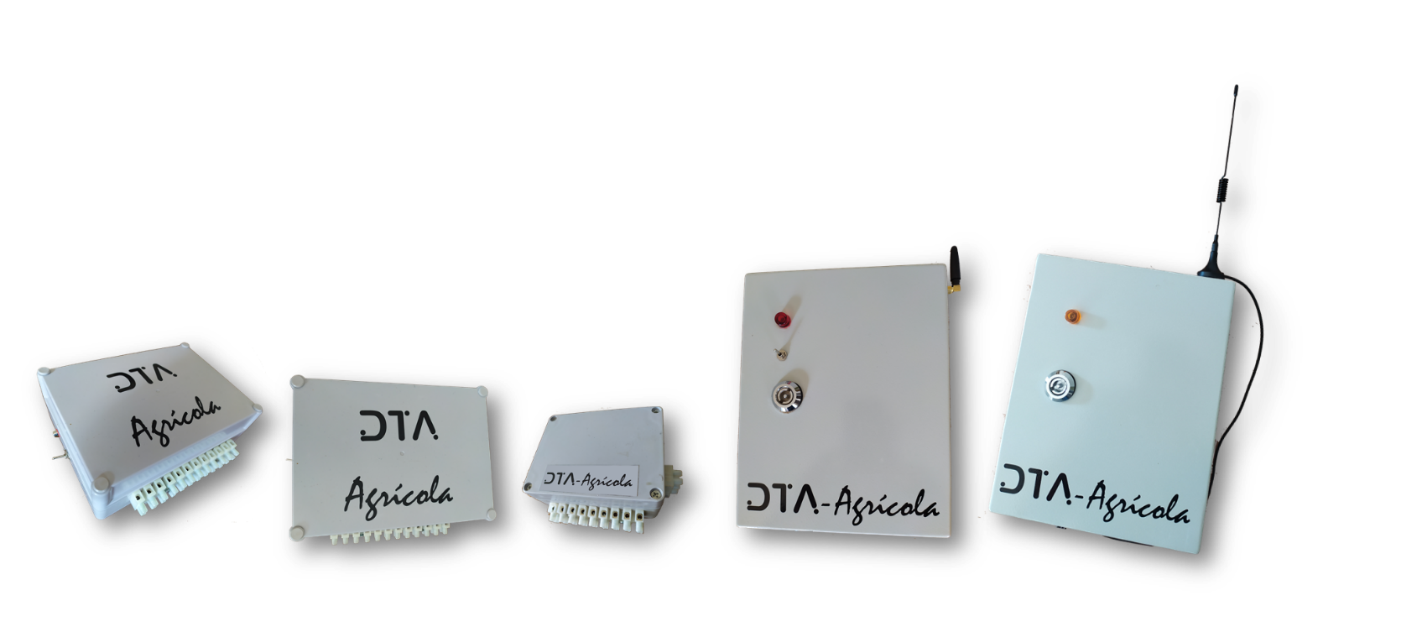
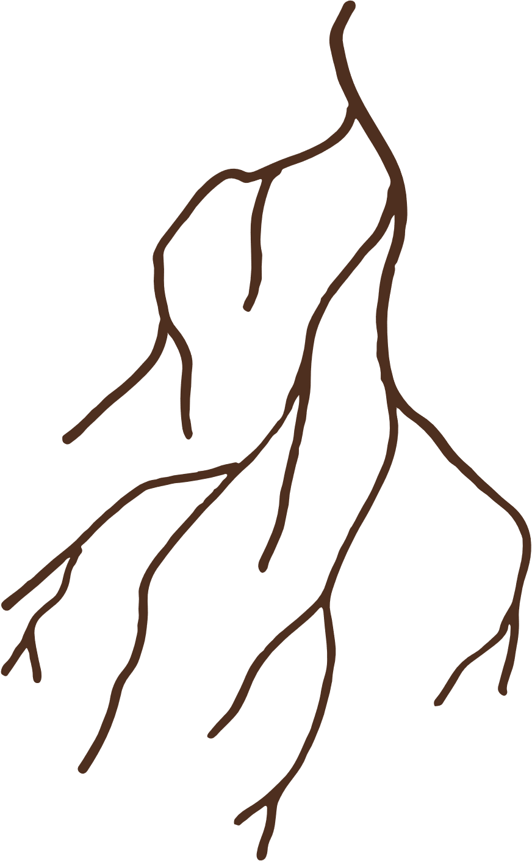

Nuestra propuesta ¿QUÉ PUEDE HACER?
Selección del cultivo
Fecha de siembra
Ficha técnica del cultivo
Características del suelo
Crear plan de riego
Fase de crecimiento del cultivo
Necesidades hídricas
Condiciones agroclimáticas
Realizar el riego
Monitoreo y control constante
Notes:
PivotControl: Control de pivotes.
PivotMonitor: Monitoreo de pivotes (versión Lite).
DripControl : Control de riego estacionario.
PumpControl: Control de bombas.

Slide 8


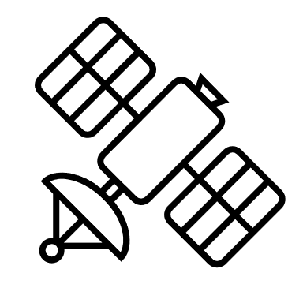
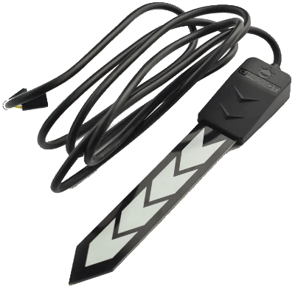

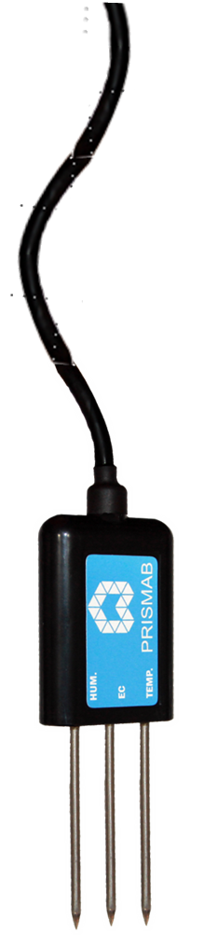
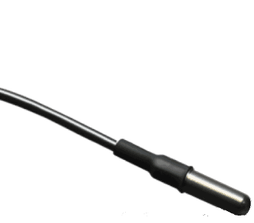
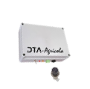
Nuestra propuesta SOLUCIÓN TECNOLÓGICA MODULAR
Where?
When?
AI
How much?
Aid
Notes:
DTA-Agrícola. Solución propia y modular para la automatización para monitoreo y control inteligente en tiempo real de parcelas, sistemas de riego y bombeo.
Objetivo:
Solucionar los problemas de afectación en cultivos y suelo que provocan la disminución de la productividad, disminuyendo los riesgos asociados a factores químicos y físicos como los problemas ocasionados por el riego no uniforme, el derrame innecesario de agua y fertilizantes, sobre la base de la conjugación de tecnologías de Automatización, Comunicaciones e Inteligencia Artificial. Todo, desde una aplicación móvil realmente sencilla de manejar y un dispositivo acoplado a los equipos de riego y bombeo, que representan para el productor un ahorro en tiempo, combustible, agroquímicos y agua, contribuyendo a lograr producciones más limpias.
Así como:
La prevención de roturas de equipos de riego y bombeo, debido a atascos (en equipos de movimiento continuo) o taponeo en las tuberías (en equipos estacionarios),
El incremento de la capacidad de reacción del productor ante las fallas,
La automatizar equipos muy antiguos y con múltiples adaptaciones que otras marcas no tomarían en consideración,
Prevenir insuficiencias en los niveles de agua y fallas de electricidad.
Adicionalmente:
Brindamos al productor una herramienta para el monitoreo y control en tiempo real todos tus sistemas de riego y bombeo desde un mismo lugar sin importar el lugar donde se encuentren, que no se puedan recorrer constantemente, con dificultad para detectar las fallas, prolongar su vida útil, y ahorrar insumos como el combustible.

Slide 9
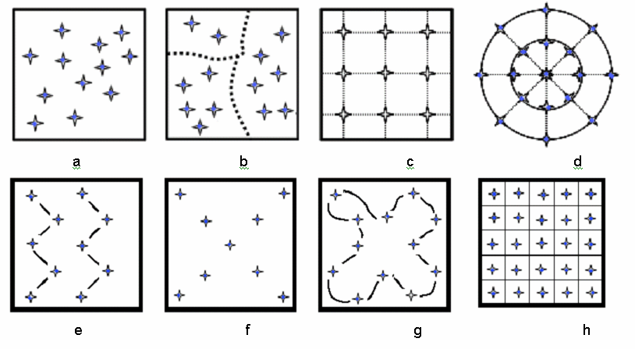
Nuestra propuesta DIAGNÓSTICO INICIAL AVANZADO
Monitoreo satelital:
Muestreo inteligente
Análisis inicial del suelo
Diseño del sistema de riego
Notes:
DTA-Agrícola. Solución propia y modular para la automatización para monitoreo y control inteligente en tiempo real de parcelas, sistemas de riego y bombeo.
Objetivo:
Solucionar los problemas de afectación en cultivos y suelo que provocan la disminución de la productividad, disminuyendo los riesgos asociados a factores químicos y físicos como los problemas ocasionados por el riego no uniforme, el derrame innecesario de agua y fertilizantes, sobre la base de la conjugación de tecnologías de Automatización, Comunicaciones e Inteligencia Artificial. Todo, desde una aplicación móvil realmente sencilla de manejar y un dispositivo acoplado a los equipos de riego y bombeo, que representan para el productor un ahorro en tiempo, combustible, agroquímicos y agua, contribuyendo a lograr producciones más limpias.
Así como:
La prevención de roturas de equipos de riego y bombeo, debido a atascos (en equipos de movimiento continuo) o taponeo en las tuberías (en equipos estacionarios),
El incremento de la capacidad de reacción del productor ante las fallas,
La automatizar equipos muy antiguos y con múltiples adaptaciones que otras marcas no tomarían en consideración,
Prevenir insuficiencias en los niveles de agua y fallas de electricidad.
Adicionalmente:
Brindamos al productor una herramienta para el monitoreo y control en tiempo real todos tus sistemas de riego y bombeo desde un mismo lugar sin importar el lugar donde se encuentren, que no se puedan recorrer constantemente, con dificultad para detectar las fallas, prolongar su vida útil, y ahorrar insumos como el combustible.

Slide 10

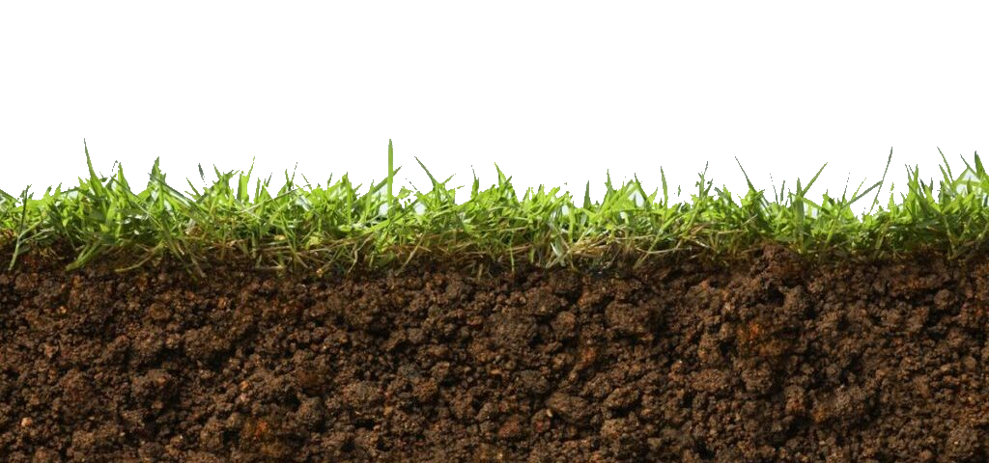
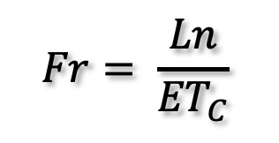
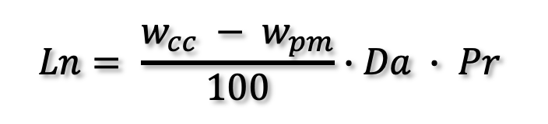
Nuestra propuesta RED DE SENSORES AUTÓNOMA
Sensar condiciones del suelo:
Necesidades hídricas
Aprovechamiento de la planta
$$Ln= \frac{w_{cc} − w_{pm}}{100}∙Da ∙ Pr$$
$$Fr= \frac{Ln}{{ET}_{C}}$$
Profundidad efectiva
90% aprovechamiento
Notes:
DTA-Agrícola. Solución propia y modular para la automatización para monitoreo y control inteligente en tiempo real de parcelas, sistemas de riego y bombeo.
Objetivo:
Solucionar los problemas de afectación en cultivos y suelo que provocan la disminución de la productividad, disminuyendo los riesgos asociados a factores químicos y físicos como los problemas ocasionados por el riego no uniforme, el derrame innecesario de agua y fertilizantes, sobre la base de la conjugación de tecnologías de Automatización, Comunicaciones e Inteligencia Artificial. Todo, desde una aplicación móvil realmente sencilla de manejar y un dispositivo acoplado a los equipos de riego y bombeo, que representan para el productor un ahorro en tiempo, combustible, agroquímicos y agua, contribuyendo a lograr producciones más limpias.
Así como:
La prevención de roturas de equipos de riego y bombeo, debido a atascos (en equipos de movimiento continuo) o taponeo en las tuberías (en equipos estacionarios),
El incremento de la capacidad de reacción del productor ante las fallas,
La automatizar equipos muy antiguos y con múltiples adaptaciones que otras marcas no tomarían en consideración,
Prevenir insuficiencias en los niveles de agua y fallas de electricidad.
Adicionalmente:
Brindamos al productor una herramienta para el monitoreo y control en tiempo real todos tus sistemas de riego y bombeo desde un mismo lugar sin importar el lugar donde se encuentren, que no se puedan recorrer constantemente, con dificultad para detectar las fallas, prolongar su vida útil, y ahorrar insumos como el combustible.

Slide 11

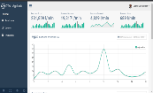
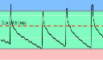
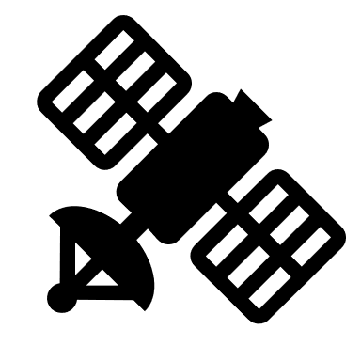
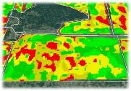
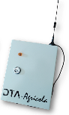

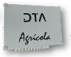

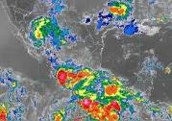


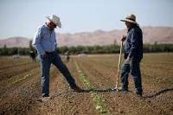
Nuestra propuesta ASISTIDO POR INTELIGENCIA ARTIFICIAL
SUELO
SATÉLITE
SISTEMA DE RIEGO
METEOROLOGÍA
PRODUCTORES
¿Dónde?
¿Cuándo?
¿Cuánto?
DECISIONES BASADAS EN:
ANÁLISIS NUTRICIONAL (N, P, K, CE, pH)
MEMORIA HISTÓRICA DEL CAMPO
COMPOSICIÓN ESTRUCTURAL
SALUD DE LOS CULTIVOS
Notes:
PivotControl: Control de pivotes.
PivotMonitor: Monitoreo de pivotes (versión Lite).
DripControl : Control de riego estacionario.
PumpControl: Control de bombas.

Slide 12

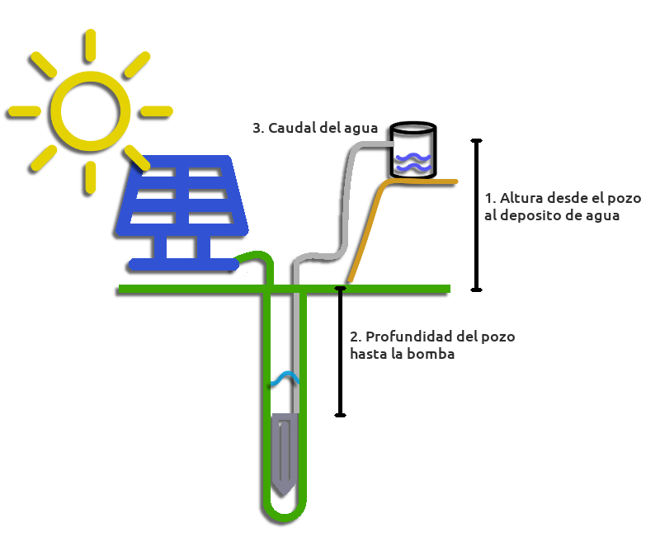
Nuestra propuesta ADAPTACIÓN A LAS NECESIDADES DEL PRODUCTOR
PivotControl Pv66
DripControl AG15 AG7 AG3
PumpControl Pc01 Pc02
Notes:
PivotControl: Control de pivotes.
PivotMonitor: Monitoreo de pivotes (versión Lite).
DripControl : Control de riego estacionario.
PumpControl: Control de bombas.

Slide 13
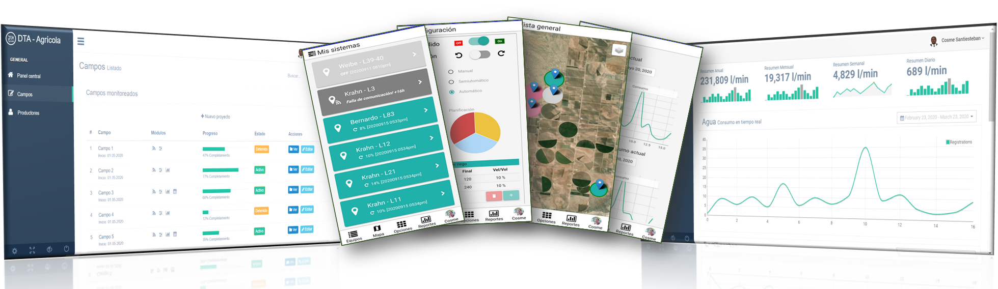
Nuestra propuesta MONITOREO Y CONTROL EN TIEMPO REAL
Notes:
PivotControl: Control de pivotes.
PivotMonitor: Monitoreo de pivotes (versión Lite).
DripControl : Control de riego estacionario.
PumpControl: Control de bombas.

Slide 14
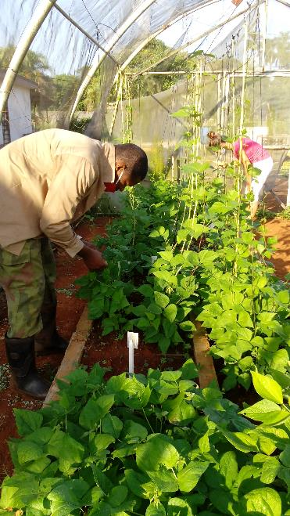
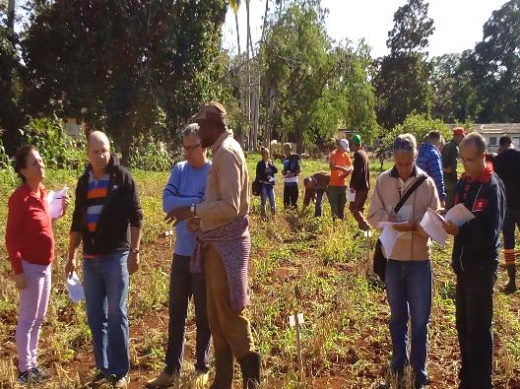
Nuestra propuesta ASESORÍAS Y ACOMPAÑAMIENTO
Principales temáticas:
Riego y uso eficiente del agua
Producción Agrícola sostenible
Producción de semillas de calidad
Análisis de seguridad de semilla
Manejo agroecológico de cultivos
Conferencias
Cursos y Talleres
Capacitaciones
Acompañamiento
Notes:
PivotControl: Control de pivotes.
PivotMonitor: Monitoreo de pivotes (versión Lite).
DripControl : Control de riego estacionario.
PumpControl: Control de bombas.

Slide 15
Comercialización
Notes:
PivotControl: Control de pivotes.
PivotMonitor: Monitoreo de pivotes (versión Lite).
DripControl : Control de riego estacionario.
PumpControl: Control de bombas.
Hitos y tiempos
Encuentro inicial de análisis de suelo y asesoramiento (opcional) 7 – 15 días.
Selección del tipo de dispositivo que más se adecue a sus necesidades Inmediato.
Registro de información histórica de campo (opcional y altamente recomendado) 1 día.
Instalación del sistema en campo (puede contratarse o realizarlo el productor) 1 – 2 días.
Diseña o carga el plan de riego que mejor se adapte a los cultivos Inmediato.

Slide 16




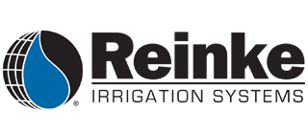
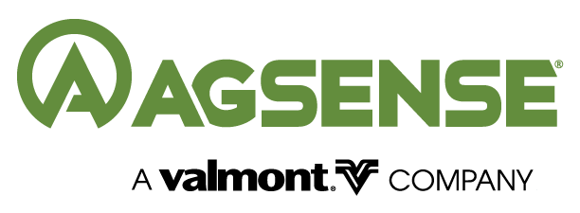
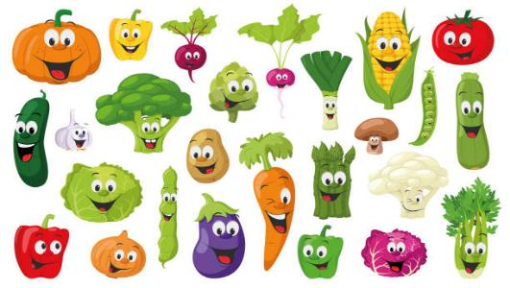




Comercialización MERCADO OBJETIVO
Grandes productores
(https://ww2.valleyirrigation.com)
ALTA DEMANDA HÍDRICA
(https://www.reinke.com)
(https://www.agsense.com)
(https://www.hunterindustries.com/es)
(https://www.lindsay.com/)
(http://dtaamerica.com/dta-agricola)
ALTAMENTE EXIGENTES
Pequeños y medianos productores
Vendedores independientes
Notes:
DTA-Agrícola está dirigido a la rama agrícola, dentro de la actividad primaria, en cualquier cadena productiva que utilice el riego, siendo útil para grandes, medianos y pequeños productores.
Modularidad:
Permite adaptarse a las necesidades de los clientes, así como el tránsito a la agricultura de precisión, sin la necesidad de realizar grandes inversiones por parte del agricultor, a partir de la adaptación de las tecnologías con que cuenta en la actualidad.
La adopción de una sola tecnología de monitoreo podría apoyar a productores pequeños, por su bajo costo de inversión.
La combinación de varias tecnologías es idónea para productores medianos o cooperativas agrícolas.
Mientras que el sistema integrado es conveniente para grandes empresas con cultivos a gran escala.
Esto implica que nuestra propuesta no esté limitada a un reducido segmento de clientes que cuente con un alto volumen productivo o fuerte capital de inversión. Las diferentes tecnologías que incluye permiten el trabajo en cultivos anuales, perennes, frutales e incluso, en hidroponía y jardinería. Con 36 usuarios activos, 5 en fase de adopción y más de 2’000 ha atendidas, dotamos a los agricultores de un sistema global de gestión del riego que permita la obtención de alimentos saludables, así como el incremento y realce de la salud de los agrosistemas, la diversidad y la actividad biológica de los suelos.

Slide 17





Comercialización PASOS PARA IMPLEMENTACIÓN
1^{ro}
2^{do}
3^{ro}
4^{to}
5^{to}
Encuentro inicial Análisis de suelo y asesoramiento (opcional)
Selección del dispositivo En base al que más se adecue a sus necesidades
Registro de información Historial de campo (opcional y altamente recomendado)
Instalación del sistema en campo Puede contratarse o realizarlo el productor
Diseño o carga el plan de riego En base al mejor se adapte a los cultivos
Notes:
PivotControl: Control de pivotes.
PivotMonitor: Monitoreo de pivotes (versión Lite).
DripControl : Control de riego estacionario.
PumpControl: Control de bombas.
Hitos y tiempos
Encuentro inicial de análisis de suelo y asesoramiento (opcional) 7 – 15 días.
Selección del tipo de dispositivo que más se adecue a sus necesidades Inmediato.
Registro de información histórica de campo (opcional y altamente recomendado) 1 día.
Instalación del sistema en campo (puede contratarse o realizarlo el productor) 1 – 2 días.
Diseña o carga el plan de riego que mejor se adapte a los cultivos Inmediato.

Slide 18
Comercialización PRECIOS POR EQUIPO
Controlador | Sistemas | DTA eco | DTA maX
PivotMonitor | Pivotes | $ 20,000.00
PivotControl | Pivotes | $ 25,000.00 | $ 30,000.00
PumpControl | Bombeo | $ 10,000.00 | $ 15,000.00
DripControl-3 | Estacionarios | $ 15,000.00 | $ 25,000.00
DripControl-7 | Estacionarios | $ 20,000.00 | $ 30,000.00
DripControl-15 | Estacionarios | $ 30,000.00 | $ 40,000.00
Notes:
PivotControl: Control de pivotes.
PivotMonitor: Monitoreo de pivotes (versión Lite).
DripControl : Control de riego estacionario.
PumpControl: Control de bombas.

Slide 19


Comercialización PRECIOS POR EQUIPO
ANUAL
Plan de suscripción
por equipo instalado
Básico
Profesional
Empresarial
Independiente del área (ha) que se automatice
Monitoreo y control en tiempo real
Hasta 3 usuarios
Fichas técnicas de cultivos
Garantía 2 años
$ 3,000.00
Incluye el plan Básico
Hasta 5 usuarios
Asistencia de la IA
Monitoreo satelital
Planificación del riego
Garantía extendida 4 años
Plan de retorno de inversión de hasta 20%
$ 5,000.00
Empresas / asociaciones
Monitoreo en tiempo real de productores asociados
Reporte de eficiencia
Análisis de productividad
Plan de retorno de inversión a productores asociados de hasta 30%
CONVENIO
Notes:
PivotControl: Control de pivotes.
PivotMonitor: Monitoreo de pivotes (versión Lite).
DripControl : Control de riego estacionario.
PumpControl: Control de bombas.

Slide 20
Presencia e Impacto
Notes:
PivotControl: Control de pivotes.
PivotMonitor: Monitoreo de pivotes (versión Lite).
DripControl : Control de riego estacionario.
PumpControl: Control de bombas.
Hitos y tiempos
Encuentro inicial de análisis de suelo y asesoramiento (opcional) 7 – 15 días.
Selección del tipo de dispositivo que más se adecue a sus necesidades Inmediato.
Registro de información histórica de campo (opcional y altamente recomendado) 1 día.
Instalación del sistema en campo (puede contratarse o realizarlo el productor) 1 – 2 días.
Diseña o carga el plan de riego que mejor se adapte a los cultivos Inmediato.

Slide 21



Presencia e Impacto PRESENCIA
Notes:
PivotControl: Control de pivotes.
PivotMonitor: Monitoreo de pivotes (versión Lite).
DripControl : Control de riego estacionario.
PumpControl: Control de bombas.

Slide 22

















Presencia e Impacto CONTRIBUCIONES Y LOGROS
35%
30%
AHORRO DE FERTILIZANTES
AHORRO DE AGUA
57% – 35% = 22%
Ahorro de agua
Notes:
Indicadores:
Consumo de agua (sensores de flujo y presión);
Consumo eléctrico;
Roturas de bombas, motores, contactores eléctricos, válvulas, torceduras de equipos de movimiento continuo;
% ahorro de agua;
% ahorro de fertilizantes.
Aún no hablamos de incremento de productividad con tan pocos ciclos productivos, debido a que ésta puede estar asociada a otros factores ajenos a nuestro sistema. Por tanto, preferimos referirnos a mejora de la rentabilidad por la disminución de costos.
Nuestra tecnología ha representado entre un 30% y un 35% de ahorro en el consumo de agua por concepto de detección de roturas, atascos, salideros e interacción con las condiciones climáticas.
Permite producciones más limpias, al garantizar mayor uniformidad del riego y disminuir el empleo de agroquímicos hasta en 30%.
Solo en roturas de motores, bombas y equipos de riego ha representado un ahorro de casi un 90%. Todo lo cual es observable al finalizar el primer ciclo productivo.
Adicionalmente, representa mayor tranquilidad y confianza en el proceso de irrigación, así como una disminución en el consumo de electricidad y gastos adicionales de combustible, al reducir la incidencia del productor y por el concepto de monitoreo presencial.
Todo esto contribuye a lograr producciones sostenibles y eficientes a lograr un mejor manejo de los recursos, ayuda a reducir los conflictos actuales por causa del uso del agua y contribuye a revertir el problema de la sequía en las regiones más afectadas del país.
De igual manera, se contribuye a reducir el impacto del mal manejo de los recursos naturales sobre la clase más pobre, debido a que el 74% de los pobres a nivel mundial son directamente afectados por la degradación de la tierra.
Se contribuye al cuidado del manto acuífero y a frenar la desertificación, así como la reducción de la degradación de los suelos (52% de la tierra utilizada para la agricultura se ve moderada o severamente afectada por la degradación del suelo).

Slide 23






Presencia e Impacto PREMIOS MÁS IMPORTANTES
2023
Monterrey
Finalistas
2022
Cd. Morelia
3er Lugar
2021
Cd. México
Finalistas
2020
Chihuahua
2nd Lugar
2019
Cd. Juárez
Finalistas
Notes:
Indicadores:
Consumo de agua (sensores de flujo y presión);
Consumo eléctrico;
Roturas de bombas, motores, contactores eléctricos, válvulas, torceduras de equipos de movimiento continuo;
% ahorro de agua;
% ahorro de fertilizantes.
Aún no hablamos de incremento de productividad con tan pocos ciclos productivos, debido a que ésta puede estar asociada a otros factores ajenos a nuestro sistema. Por tanto, preferimos referirnos a mejora de la rentabilidad por la disminución de costos.
Nuestra tecnología ha representado entre un 30% y un 35% de ahorro en el consumo de agua por concepto de detección de roturas, atascos, salideros e interacción con las condiciones climáticas.
Permite producciones más limpias, al garantizar mayor uniformidad del riego y disminuir el empleo de agroquímicos hasta en 30%.
Solo en roturas de motores, bombas y equipos de riego ha representado un ahorro de casi un 90%. Todo lo cual es observable al finalizar el primer ciclo productivo.
Adicionalmente, representa mayor tranquilidad y confianza en el proceso de irrigación, así como una disminución en el consumo de electricidad y gastos adicionales de combustible, al reducir la incidencia del productor y por el concepto de monitoreo presencial.
Todo esto contribuye a lograr producciones sostenibles y eficientes a lograr un mejor manejo de los recursos, ayuda a reducir los conflictos actuales por causa del uso del agua y contribuye a revertir el problema de la sequía en las regiones más afectadas del país.
De igual manera, se contribuye a reducir el impacto del mal manejo de los recursos naturales sobre la clase más pobre, debido a que el 74% de los pobres a nivel mundial son directamente afectados por la degradación de la tierra.
Se contribuye al cuidado del manto acuífero y a frenar la desertificación, así como la reducción de la degradación de los suelos (52% de la tierra utilizada para la agricultura se ve moderada o severamente afectada por la degradación del suelo).

Slide 24








https://dtaamerica.com/dta-agricola
contact@dtaamerica.com
https://www.facebook.com/dtaagricola
52 625 152 3176
Notes:
GRACIAS!!!

